Slide 1
Медикаментозная обработка корневых каналов. Препараты, техника проведения, значение. Пломбировочные материалы для корневых каналов. Классификация.

Slide 2
Вещества, применяемые для медикаментозной обработки корневых каналов, должны соответствовать следующим требованиям:
обладать бактерицидным действием на ассоциации микроорганизмов, находящихся в корневых каналов;
быть безвредным для периапикальных тканей;
не обладать сенсибилизирующим действием на организм;
не вызывать появление резистентных форм микроорганизмов;
оказывать быстрое действие и глубоко проникать в дентинные канальца;
не терять свою эффективность в присутствии органических веществ;
не обладать неприятным запахом и вкусом;
очищать просвет канала от органических остатков, способствовать эвакуации их из канала,
быть химически стойкими и сохранять активность при продолжительном хранении

Slide 3
Способы медикаментозной обработки каналов
антисептическая обработка при помощи ватной турунды, намотан-ной на корневую иглу и пропитанной раствором лекарственного вещества,
антисептическая обработка при помощи бумажных штифтов, пропитанных раствором лекарственного препарата,
промывание корневого канала раствором лекарственного вещества из шприца через специальную эндодонтическую иглу.

Slide 4
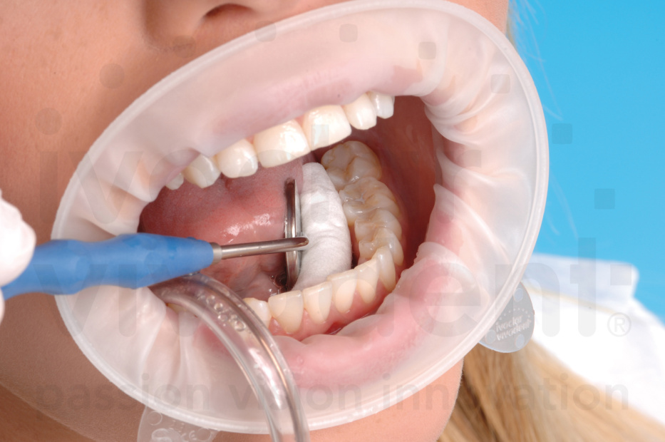
Промывание канала из шприца через эндодонтическую иглу:
Зуб, подлежащий обработке, обкладывается валиками, рядом помещается слюноотсос или пылесос, который быстро удалит промывной раствор вместе с продуктами распада

Slide 5
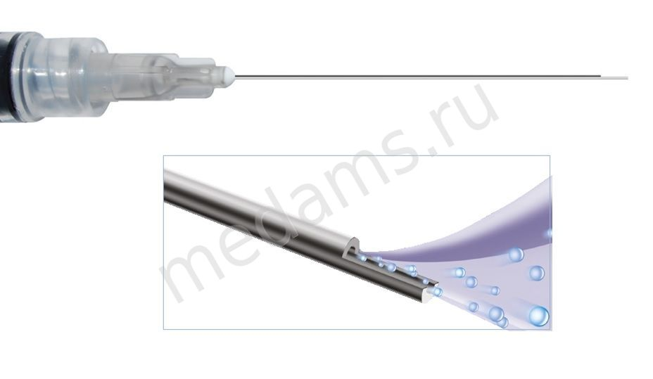
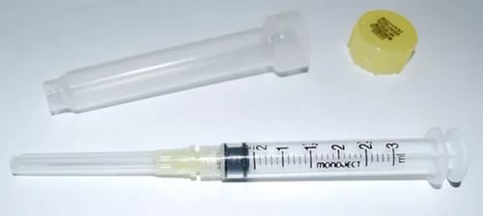
Промывание канала из шприца через эндодонтическую иглу:
Промывание канала производится через специальную эндодонтическую иглу

Slide 6
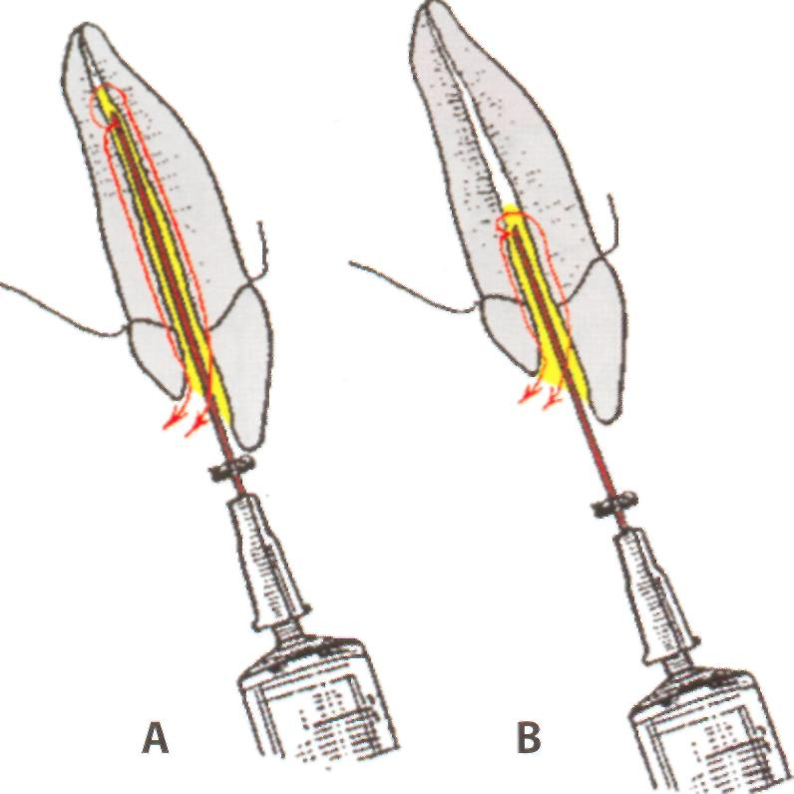
Промывание канала из шприца через эндодонтическую иглу:
Раствор антисептика вводится в канал шприцем и небольшим давлением.

Slide 7
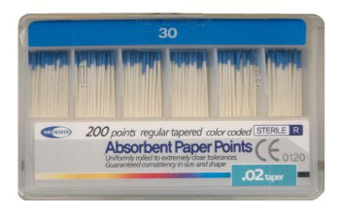
Промывание канала из шприца через эндодонтическую иглу:
Перед пломбированием для удаления остатков антисептического раствора канал рекомендуется промыть дистиллированной водой, а затем высушить бумажными штифтами.

Slide 8
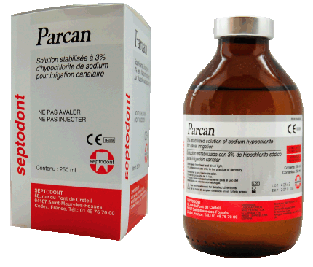
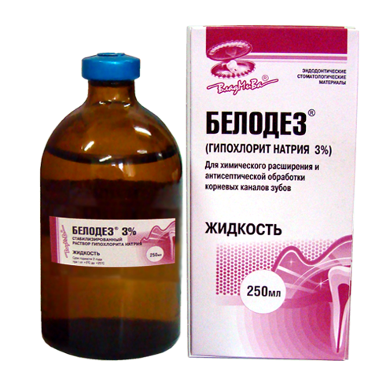
ХЛОРСОДЕРЖАЩИЕ ПРЕПАРАТЫ

Slide 9
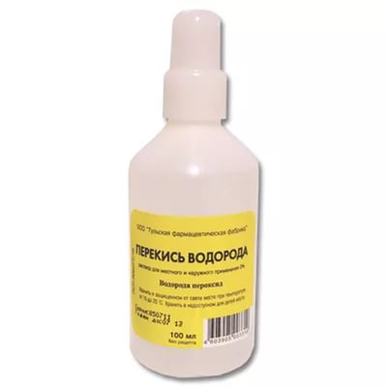
ПЕРЕКИСЬ ВОДОРОДА

Slide 10
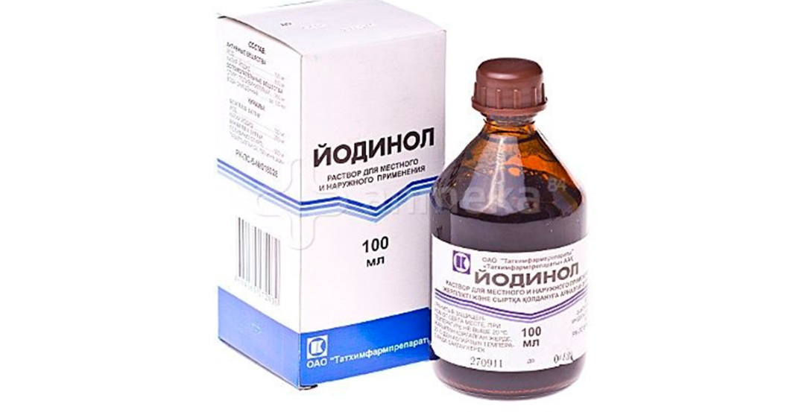
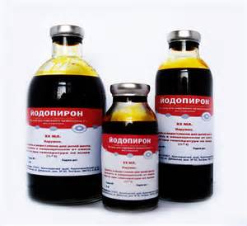
ПРЕПАРАТЫ ЙОДА

Slide 11
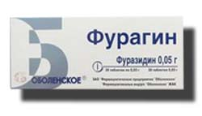
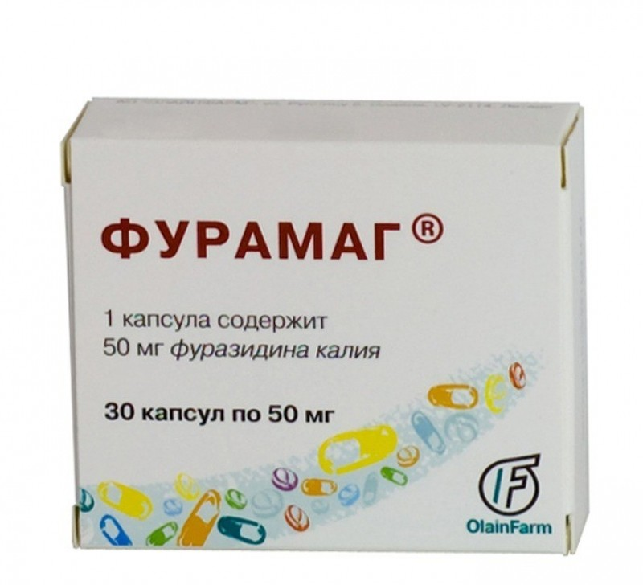
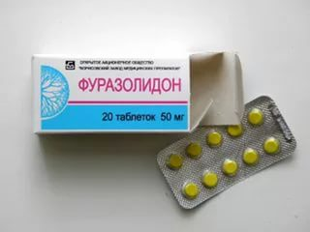
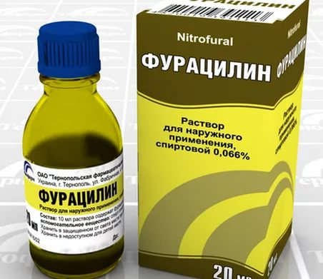
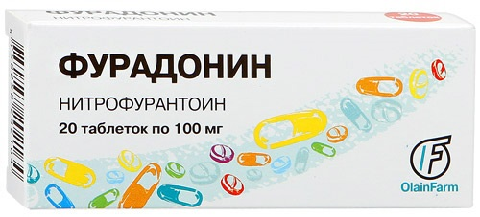
ПРЕПАРАТЫ НИТРОФУРАНОВОГО РЯДА

Slide 12
ЧЕТВЕРТИЧНЫЕ АММОНИЕВЫЕ СОЕДИНЕНИЯ.
Четвертичные аммониевые соединения — это катионные детергенты, оказывающие бактерицидное и бактериостатическое действие на неспорообразующие бактерии и дрожжеподобные грибы. Для промывания корневых каналов при эндодонтическом лечении применяют водные растворы следующих препаратов этой группы:
0,1% раствор декамина,
0,15% раствор декаметоксина,
1% раствор бензалкония хлорида,
1% раствор цетилпиридина хлорида

Slide 13
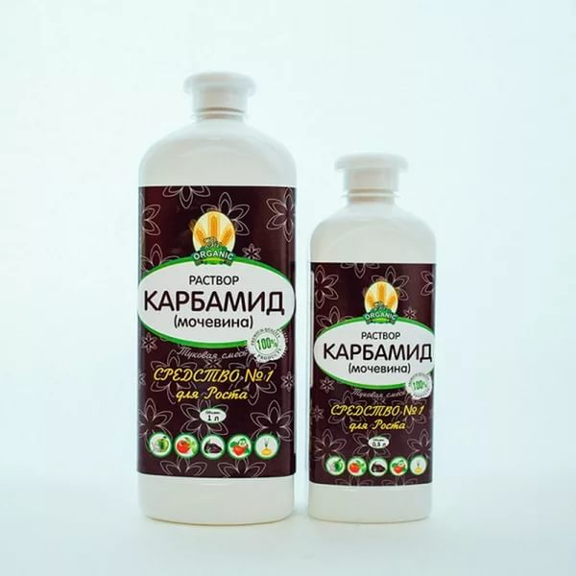
КАРБАМИД.
30% водный раствор карбамида
10% раствор перекиси карбамида в безводном глицерине

Slide 14
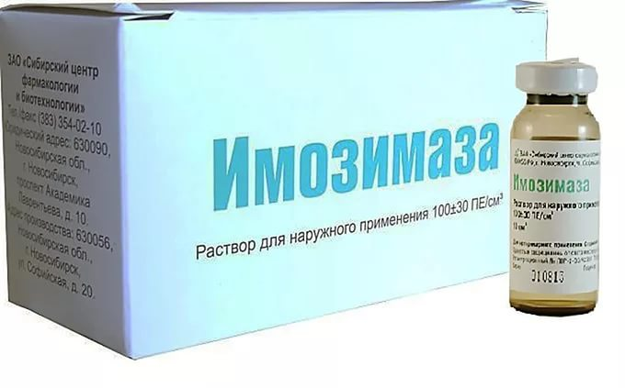
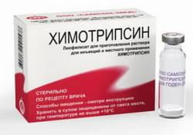
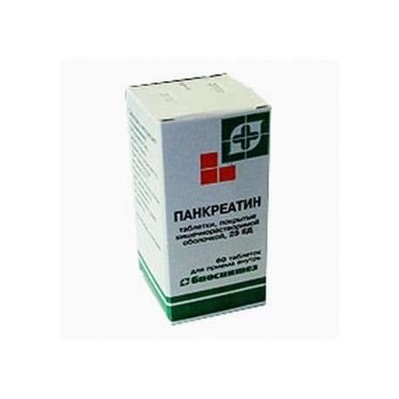
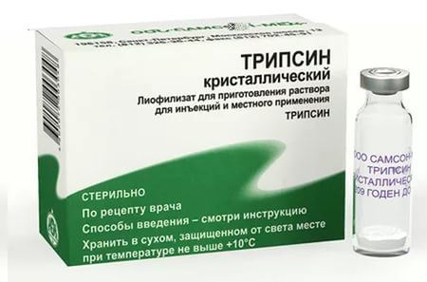
ПРОТЕОЛИТИЧЕСКИЕ ФЕРМЕНТЫ.

Slide 15
Критерии возможности постоянной обтурации
Отсутствие боли, припухлости или абсцесса.
Безболезненность перкуссии.
Безболезненность при пальпации переходной складки.
Отсутствие экссудата в канале.
Отсутствие запаха в канале.
Светлые дентинные опилки со стенок канала.
Отсутствие периапикальных очагов разрежения кости.
Полное формирование корня или закрытие его верхушки плотной тканью.

Slide 16
Временная обтурация корневых каналов зубов — это заполнение их пластическим нетвердеющим материалом, обладающим определенными лечебными свойствами, на период времени от нескольких суток до нескольких месяцев с последующей заменой постоянным обтурационным материалом.

Slide 17
Основными целями временной обтурации являются:
антисептическое и очищающее действие на систему корневых каналов и дентинных трубочек;
антисептическое и противовоспалительное действие на очаг воспаления в периодонте;
стимуляция регенераторной активности тканей периодонта и окружающей кости альвеолярного отростка;
изоляция канала при невозможности завершения его обработки в одно посещение.

Slide 18
Средства для химического расширения корневых каналов.
Calcinase — жидкость на основе двунатриевого эдетата Н2О2),
Edetat— содержит 15% соли ЭДТА и бензалкониевый хлорид),
EDTA solution 17 % (Pulpdent),
Endodilatator - 15% ЭДТА,
File eze -19 % ЭДТА,
Largal ultra -содержит 15 % натриевой соли ЭДТА и антисептик цетримид.
Canal+— водорастворимое смазочное вещество на основе ЭДТА и пероксида мочевины,
Chela-Jen gel - 15 % вязкий водный раствор ЭДТА с бромидом бензалкония,
RC-prep - 15 % ЭДТА и 10 % перекиси мочевины на органической водорастворимой основе,
HPU 15,
канал Глайд,
канал-Глейз.
Лубрикант Slide - содержит 10 % пероксида мочевины в гелевой основе.

